Slide 1

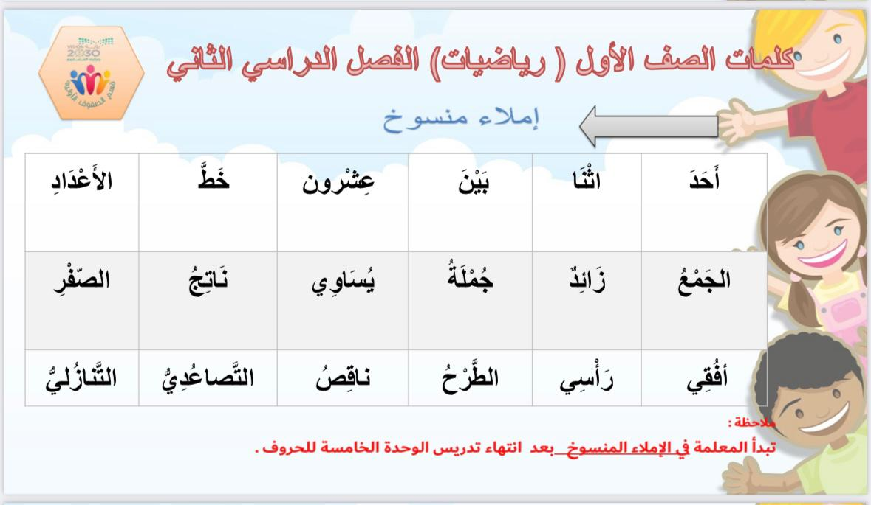

Slide 2



Slide 3


Slide 4


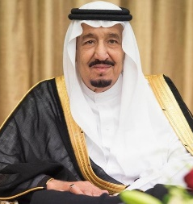


Slide 5


Slide 6



مراجعة سريعة

Slide 7
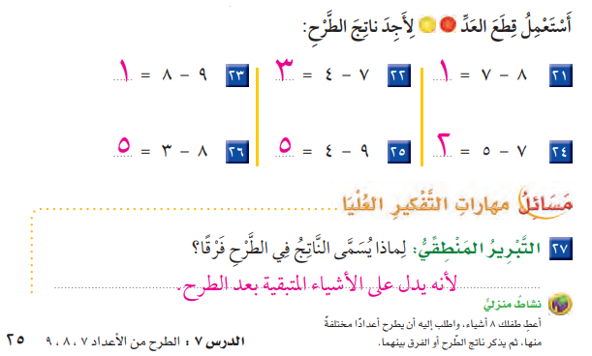
حل
واجب

Slide 8

التاريخ :4 / 7 / 1444هـ
المادة : رياضيات
الفصل السابع: الطرح
موضوع الدرس الطرح من الأعداد 10 و 11 و 12
فكرة الدرس والهدف منه: إيجاد ناتج الطرح من الأعداد 10 و 11 و12
صفحة
72

Slide 9
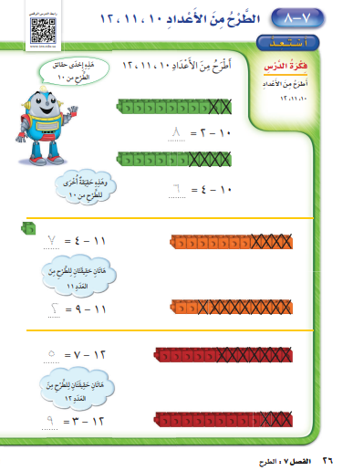

Slide 10
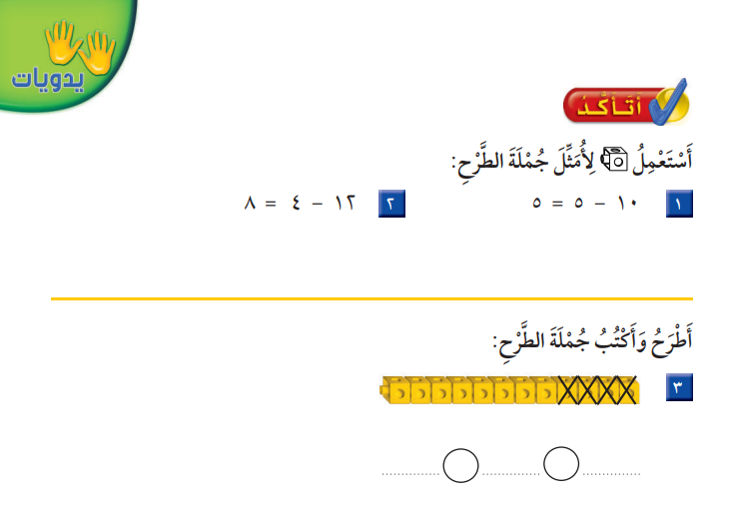



Slide 11
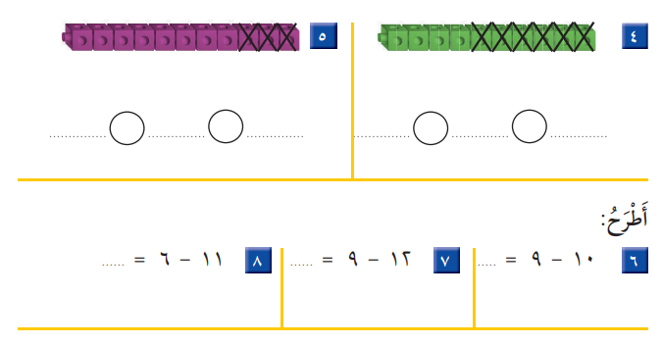



Slide 12


تعطينا العدد نفسه
10 , 11 , 12

Slide 13
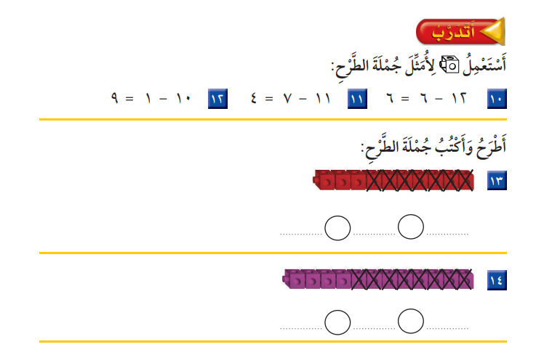




Slide 14
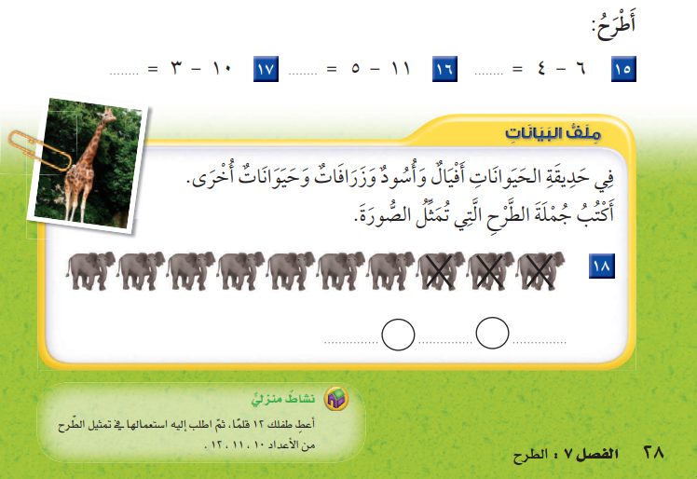
الواجب

Slide 15


نشاط
https://wordwall.net/ar/resource/10497959

Slide 16


